Slide 1
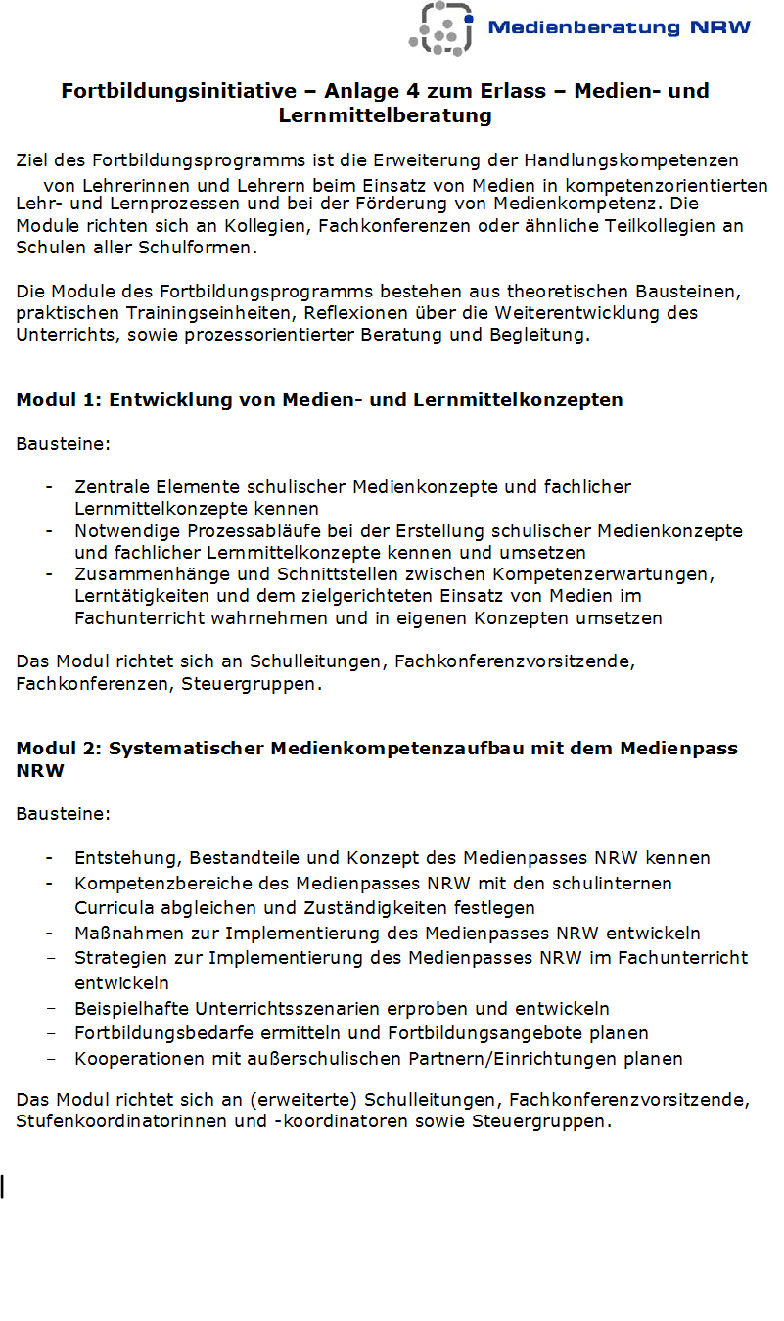
Medien- und Lernmittelberatung
Quellenangabe:
Inhalt

Slide 2
Medien- und Lernmittelberatung
• Entwicklung von Medien- und Lernmittelkonzepten
• Filmbildung
• Grundlagen zur verantwortungsvollen Nutzung
digitaler Medien
• Lernförderliche IT-Ausstattung
• Systematischer Medienkompetenzaufbau
mit dem Medienpass NRW
• Unterrichtsgestaltung mit (digitalen) Medien

Slide 3
Medien- und Lernmittelberatung
Inhalt:
Modul 1: Entwicklung von Medien- und Lernmittelkonzepten
Zehn Thesen zur systematischen Vermittlung von Medien- und Lernkompetenzen
Medien- und Lernmittelberatung
Modul 2: Systematischer Medienkompetenzaufbau mit dem Medienpass
Modul 3: Unterrichtsgestaltung mit (digitalen) Medien
Fünf Handlungsfelder
Modul 4: Grundlagen zur verantwortungsvollen Nutzung digitaler Medien
Modul 5: Lernförderliche IT-Ausstattung
Modul 6: Filmbildung

Slide 4
Modul 1: Entwicklung von Medien- und Lernmittelkonzepten
Guter Unterricht im Sinne der Qualitätsanalyse muss Schülerinnen und Schüler zu
aktivem Lernen herausfordern. Aktive Schülerinnen und Schüler, die im Lernprozess
Antworten auf ihre eigenen Fragen finden, lernen nachhaltiger, da sie die erworbenen
Kenntnisse in ihr individuelles Wissenssystem einpassen und sich somit selbst Sinn
konstruieren. Die Schüleraktivität wird erhöht, wenn folgende Lerntätigkeiten möglichst
oft in den Unterricht integriert werden:
strukturieren – recherchieren – kooperieren – produzieren – präsentieren
Inhalt

Slide 5
Zehn Thesen zur systematischen Vermittlung von
Medien- und Lernkompetenzen
1. Neben fachlichen Kompetenzen benötigen Schülerinnen und Schüler auch Lern- und Medienkompetenz, um ihre Lernprozesse selbstständig gestalten zu können.
2. Lerntätigkeiten wie Recherchieren und Präsentieren erhöhen die Schüleraktivität und führen zum Erwerb von Lernkompetenz.
3. Die Unterstützung der Lerntätigkeiten durch digitale Medien führt zum Erwerb von
Medienkompetenz, z.B. der aufgaben- und adressatengerechten Nutzung on Software
4. Grundlegende Lern- und Medienkompetenz unterstützt individuelle Lernwege.
5. Lern- und Medienkompetenz kann in allen Fächern genutzt und weiter entwickelt werden.
6. Durch aufeinander aufbauende Schwerpunktsetzungen in den unterschiedlichen
Jahrgangsstufen wird umfassende Lern- und Medienkompetenz erreicht.
7. Die systematische Vermittlung von Lern- und Medienkompetenz orientiert sich
an verbindlichen Standards für alle Schülerinnen und Schüler.
8. Definierte Kompetenzerwartungen schaffen Transparenz und Orientierung für
Schülerinnen, Schüler und Eltern.
9. Schulinterne Vereinbarungen zu Themen, Medien und Methoden führen zu Entlastung bei der Vorbereitung und Durchführung von Unterricht.
10. Lern- und Medienkompetenz ist ein wichtiger Baustein für effektives, lebenslanges Lernen.
Inhalt

Slide 6
Modul 2: Systematischer Medienkompetenzaufbau mit dem Medienpass
Was kann der Medienpass?
Stellt Methoden und Werkzeuge bereit für die in den Kernlehrplänen aufgeführten Medienkompetenzen
Erweitert die in der Grundschule erworbenen Medienkompetenzen
Ist an den Kernlehrplänen insbesondere für den Fachunterricht orientiert
  Deutsch/Politik/Technik/Physik/Erdkunde/Kunst…
Dokumentiert namentlich und altersgerecht die erworbenen Kompetenzen
Inhalt

Slide 7
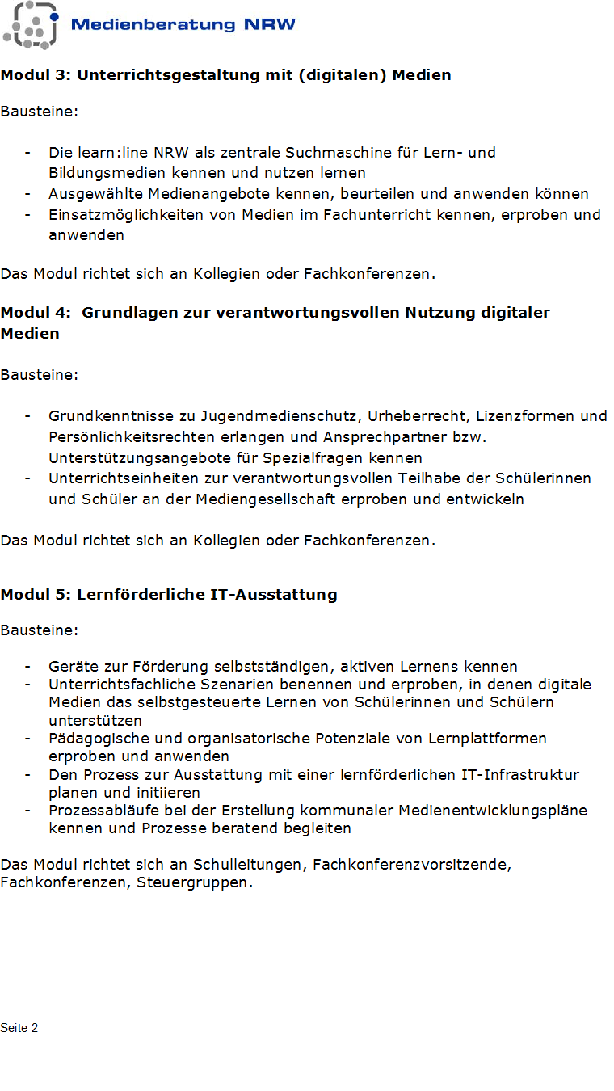
Modul 3: Unterrichtsgestaltung mit (digitalen) Medien
Inhalt

Slide 8
Fünf Handlungsfelder
1. Mit dem Medienpass wird in NRW Medienkompetenz systematisch aufgebaut
2. Digitale Schulbücher machen das Lernen und die Schultaschen leichter
3. Schülerinnen und Schüler erhalten Zugang zu digitalen Medien an allen Lernorten
4. In Kooperation mit kommunalen Bildungs- und Kultureinrichtungen gelingen fachliches Lernen und gesellschaftliche und kulturelle Teilhabe
5. Kompetenzteams helfen den Schulen, ihre schulinternen Curricula mit passenden Lernmittelkonzepten zu verbinden

Slide 9
Modul 4: Grundlagen zur verantwortungsvollen Nutzung digitaler Medien
Landesverfassung NRW, Artikel 6
Inhalt

Slide 10
Grundlagen zur verantwortungsvollen Nutzung digitaler Medien
L
Leitbild
Regeln, die das Leitbild operationalisieren
Flankierende Maßnahmen
Wertekonsens
Gesellschaftliche Rahmenbedingungen
Demokratie-
kompetenz
Konfliktkompetenz
Kommunikations-
kompetenz
Medienkompetenz
Schulgesetz
Landesverfassung NRW
FREIHEITLICH DEMOKRATISCHE GRUNDORDNUNG
MENSCHENRECHTE

Slide 11
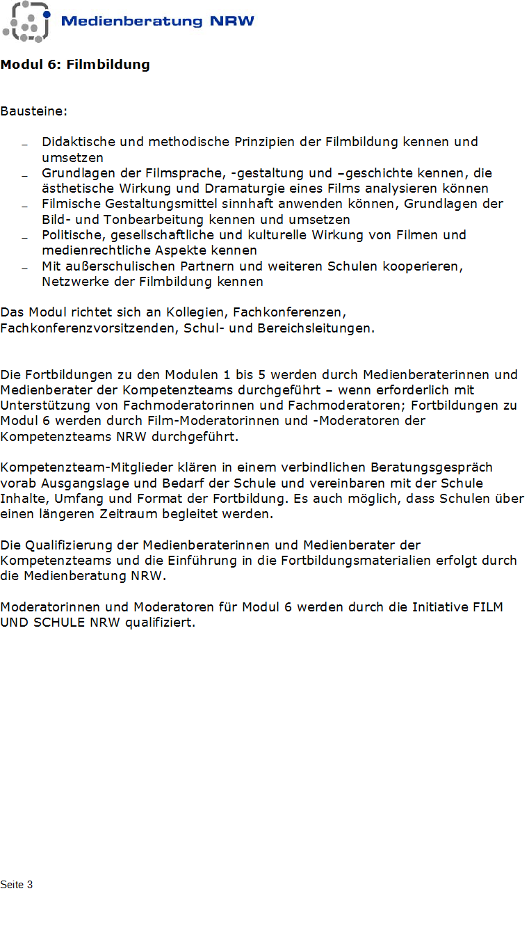
Modul 5: Lernförderliche IT-Ausstattung
Inhalt

Slide 12
Modul 6: Filmbildung
Inhalt

Slide 13
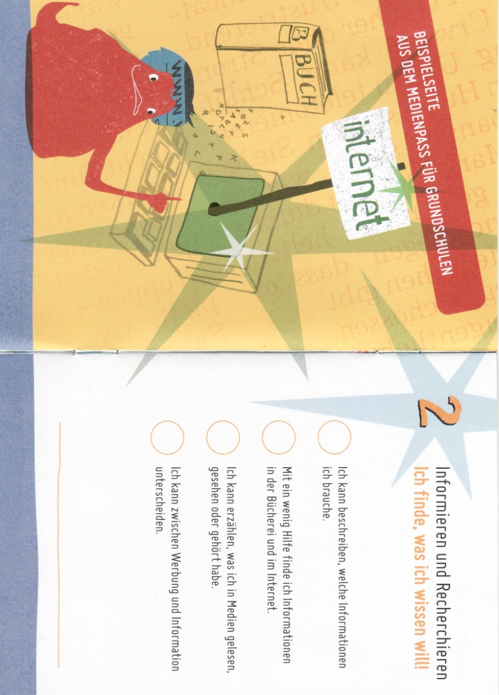
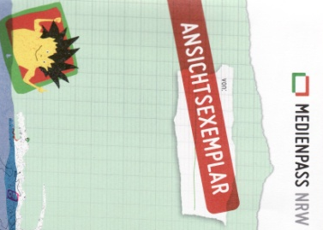
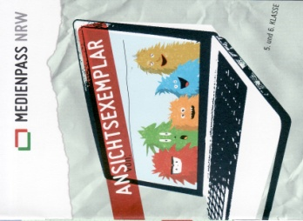
Medienpass NRW–Kooperation vor Ort

Slide 14
Neue Lehr- und Lernkultur entwickeln
neue Lehrkultur
  leitet zum Lernen an, instruiert und steuert Lernprozesse und gestaltet Lernumgebung
neue Lernkultur
  aktiver und selbstständiger mit Lernmitteln arbeiten können
vielfältige Lernmittel
  für individuelle Lernwege der Schüler/innen
  für Impulse indvidueller Förderung der Lehrer/innen
inklusive Lernmittel
  mit Angeboten in Kompetenzstufen
  mit integrierten Instruktionen für die Schüler/innen

Slide 15
Fünf Trends
1. starke Nachfrage nach dem Medienpass NRW
2. rasante Angebotsentwicklung an Lernmitteln
3. zunehmende Verlagerung der Lern-IT in geschützte Internetbereiche
4. steigende Verfügbarkeit universell nutzbarer privater IT-Technik
5. großes Interesse an Bildungspartnerschaften mit Schulen

Slide 16

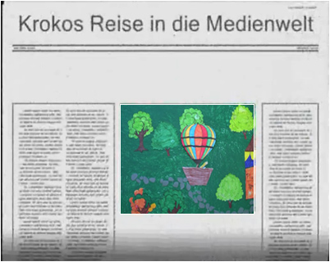
Neues für die Grundschule
Handout „Tipps zum Start mit
dem Medienpass“
Fortbildungsangebot
zur Unterrichtseinheit
„Medienpass NRW – Analysieren und
Reflektieren am Beispiel von Computerspielen“
07.05.2013 in Düsseldorf
Handout zum Trickfilm vom
Tag der Medienkompetenz
in Arbeit.
Der Film ist bei youtube abrufbar.
Notes:
Das Handout „Tipps zum Start mit dem Medienpass“ steht im Lehrplankompass zum Download bereit und wird zukünftig den Klassenpaketen Grundschule beigelegt.
Bei der Fortbildung zur Computerspieleeinheit am 7.5. in Düssseldorf können Medienpassschulen die Materialien in Workshops erproben.
Der Trickfilm „Kroko im Medienland ist über youtube zugänglich. Ein Handout dazu wird in Kürze über den Lehrplankompass und über die Seite www.medienpass.nrw.dezugänglich gemacht

Slide 17
Thema Verbindlichkeit: Duisburg zeigt, wie es geht!
Medienpass für alle Schülerinnen und Schüler der ca. 80 Grundschulen!
Großveranstaltung zum Start am 27.06.2013
OB hat Ministerin eingeladen
gemeinsame Veranstaltung der Stadt Duisburg mit der Medienberatung NRW
Medienpass setzt auf eigenen Duisburger Medienpass auf und nutzt den landesweiten Rückenwind

Slide 18
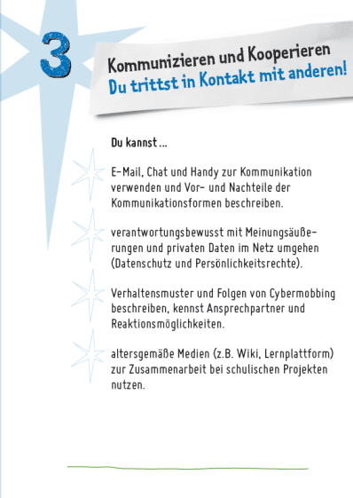

Pilotphase Sekundarstufe I
Erste Fachtagungen haben stattgefunden
  Engagement und Schwerpunkte anders gelagert als in der Grundschule
  Evaluationsschwerpunkte wurden festgelegt
  Konzeptentwicklung steht im Mittelpunkt
  Begleitende Angebote werden u.a. von klicksafe, Planet Schule, handysektor, eTwinning, Schulradio,
  dem WDR durchgeführt.
Die Ergebnispräsentation beim
Kongress am 4.7.2013
in Essen (im Haus der Technik)
war ein hervorragender Erfolg.

Slide 19
Vernetzung – wichtig für das Gelingen: Medienpass NRW kein rein schulisches Projekt!
Neues Angebot der AJS (Arbeitsgemeinschaft Kinder- und Jugendschutz) „Medien passen immer!“
  Weiterbildungsreihe für Fachkräfte der Jugendhilfe.
Möglichkeiten der Vernetzung im Ganztag sollen verstärkt in den Blick genommen werden
Best Practice Beispiele von Kooperationen zwischen Schulen und außerschulischen Trägern wurden beim Kongress am 4.7.13 und auf der Webseite www.medienpass.nrw.de präsentiert.

Slide 20
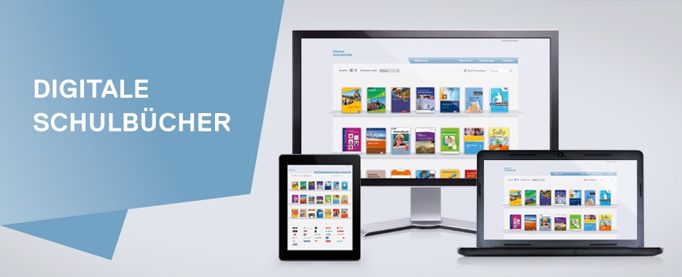
2. Digitale Schulbücher machen das Lernen und die Schultaschen leichter

Slide 21




Entwicklung und Erprobung in Zusammenarbeit mit dem FWU
FWU-Bio-Book für Jahrgänge 5-6
außerschulische Lernorte
multimedial
berücksichtigt

Slide 22
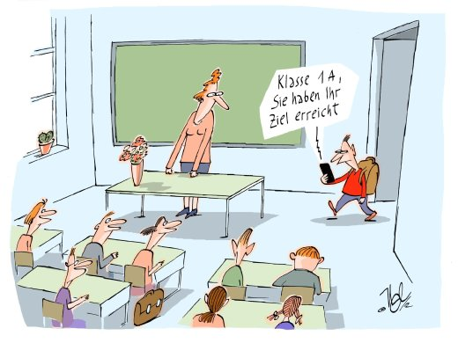
3. Schülerinnen und Schüler erhalten Zugang zu digitalen Medien an allen Lernorten
z.B. auch BYOD – bring your own device
Integration von privaten mobilen Computern in Form von Smartphones, Tablets, Netbooks und Laptops in ein „Netz“
mit freundlicher Genehmigung des Künstlers NEL für diesen Zweck

Slide 23
Gute Gründe für BYOD
Schülerinnen und Schüler bringen jeden Tag „unaufgefordert“ kleine und große Computer mit
Schülerinnen und Schüler beschäftigen sich in der „realen Welt“ bereits intensiv mit ihren Geräten
  auch auf technischer Ebene
Die Grenzen zwischen formeller und informeller Bildung werden fließender
Lernende organisieren ihre persönliche Lernumgebung nach den eigenen Bedürfnissen
KEIN Grund: Weil die Schulträger kein Geld haben
    BYOD bedeutet, dass man das eigene Gerät benutzten DARF, nicht MUSS
    Schulträger müssen weiterhin in IT-Ausstattung und vor allem in Netzzugänge investieren

Slide 24
10-Punkte-Plan zur Umsetzung der BYOD-Idee
Überprüfen Sie die Qualität der schulischen Netzanbindung
Passen Sie ggfs. ein bestehendes Handy-Verbot an
Planen Sie das Vorgehen gemeinsam mit ihrem Schulträger
Stellen Sie sicher, dass neben der ausreichenden Bandbreite auch die Aspekte Datenschutz und Urheberrecht thematisiert und geregelt werden.
Informieren Sie rechtzeitig die Schülerinnen und Schüler und beziehen Sie die Elternschaft ein: Thema und Beschluss der Schulkonferenz
Treffen Sie in den Fachgruppen Verabredungen
Organisieren Sie Fortbildungen für das Kollegium.
Stellen Sie klare Nutzungsregeln auf.
Verankern Sie das BYOD-Konzept im schulischen Medienkonzept.
…

Slide 25
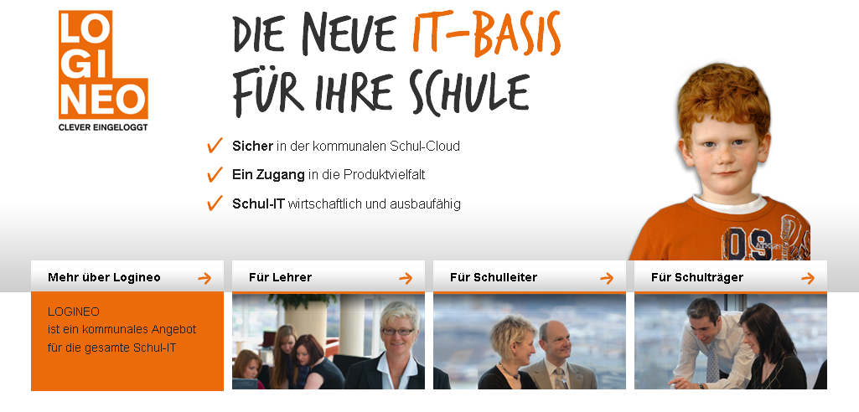
Logineo – Basisinfrastruktur für Schule

Slide 26

4. In Kooperation mit kommunalen Bildungs- und Kulturein-richtungen gelingen fachliches Lernen und gesellschaftliche und kulturelle Teilhabe

Slide 27
V
O
L
K
S
H
O
C
H
S
C
H
U
L
E
KOMP
E
T
E
N
Z
T
E
A
M
B
I
B
L
I
O
T
H
E
K
ME
D
I
E
N
Z
E
T
R
U
M
MU
S
E
U
M
ARCHIV
MUSIKSCHULE
SPORTVERE
I
N
R E G I O N A L E S B I L D U N G S N E T Z W E R K

Slide 28
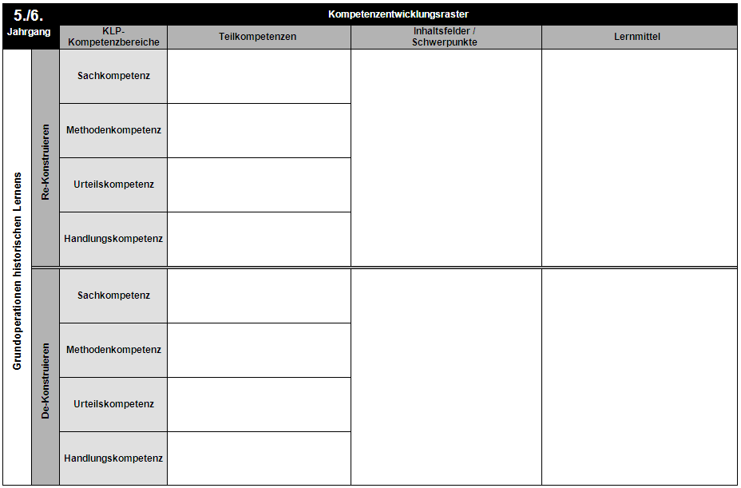
5. Kompetenzteams helfen den Schulen, ihre schulinternen Curricula mit passenden Lernmittelkonzepten zu verbinden

Slide 29
Lernmittelberatung - Planung
Prototypen fachlicher Lernmittelkonzepte
  zuerst Geschichte, Politik, Mathematik, Physik, Englisch
  dann weitere Fächer
aus fachlichen Lernmittelkonzepten die fachliche Lernmittelberatung ableiten
Qualifizierungsangebot zum Modul fachliche Lernmittelberatung für Kompetenzteams

Slide 30
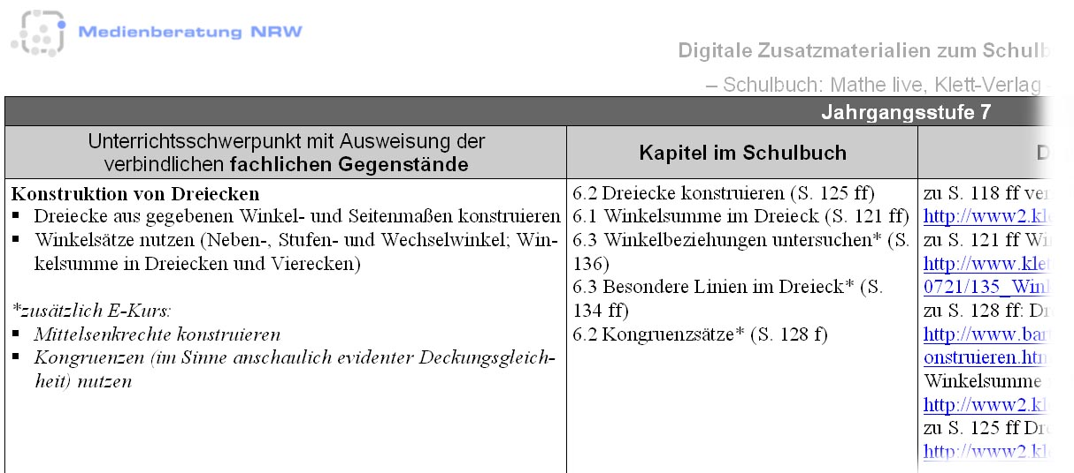
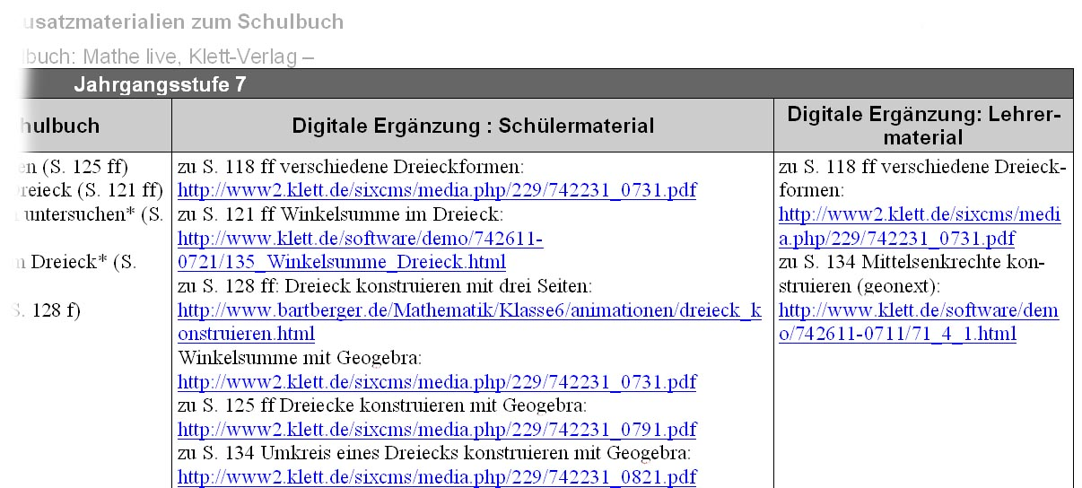

Slide 31
Fünf Handlungsfelder
1. Mit dem Medienpass wird in NRW Medienkompetenz systematisch aufgebaut
2. Digitale Schulbücher machen das Lernen und die Schultaschen leichter
3. Schülerinnen und Schüler erhalten Zugang zu digitalen Medien an allen Lernorten
4. In Kooperation mit kommunalen Bildungs- und Kultureinrichtungen gelingen
fachliches Lernen und gesellschaftliche und kulturelle Teilhabe
5. Kompetenzteams helfen den Schulen, ihre schulinternen Curricula mit passenden
Lernmittelkonzepten zu verbinden

